Slide 1
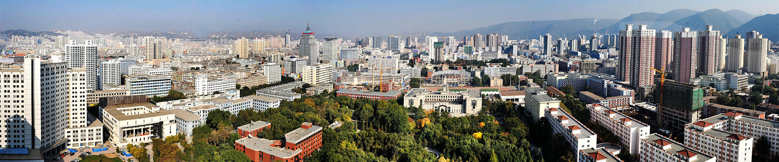




稀疏矩阵求解

Slide 2


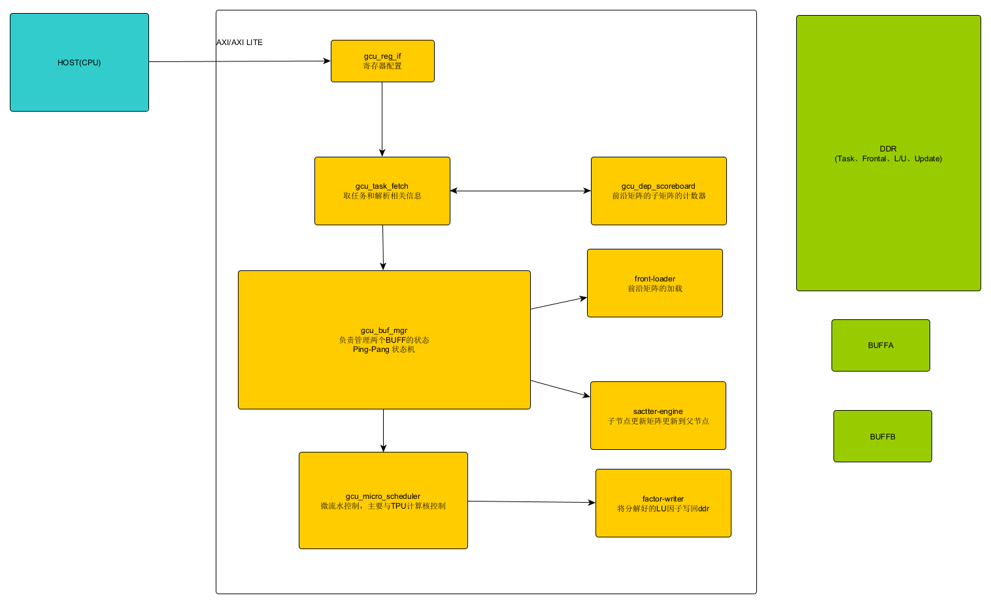
GCU 全局控制器

Slide 3
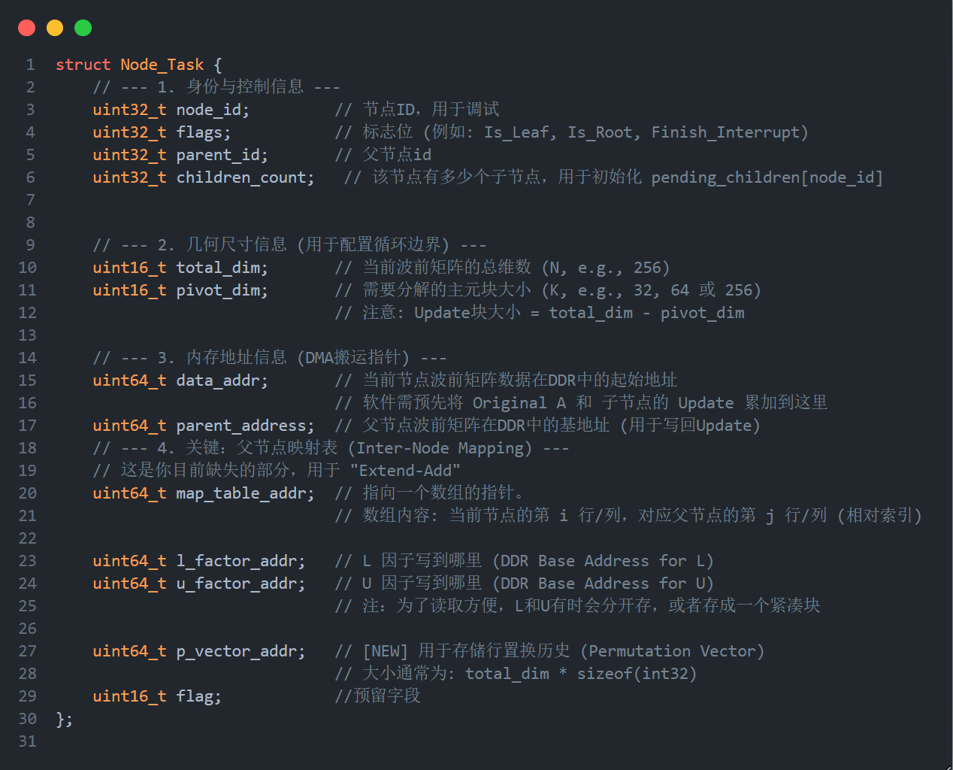
数据结构定义

Slide 4
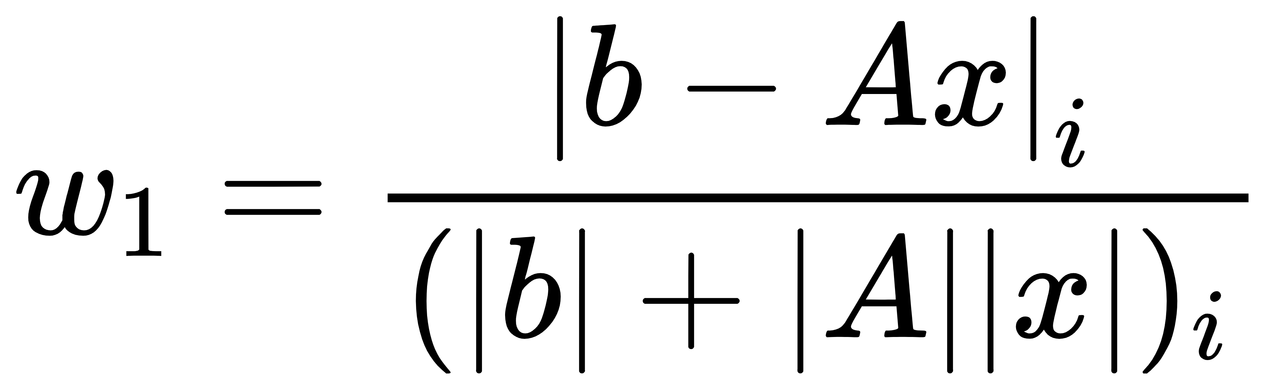
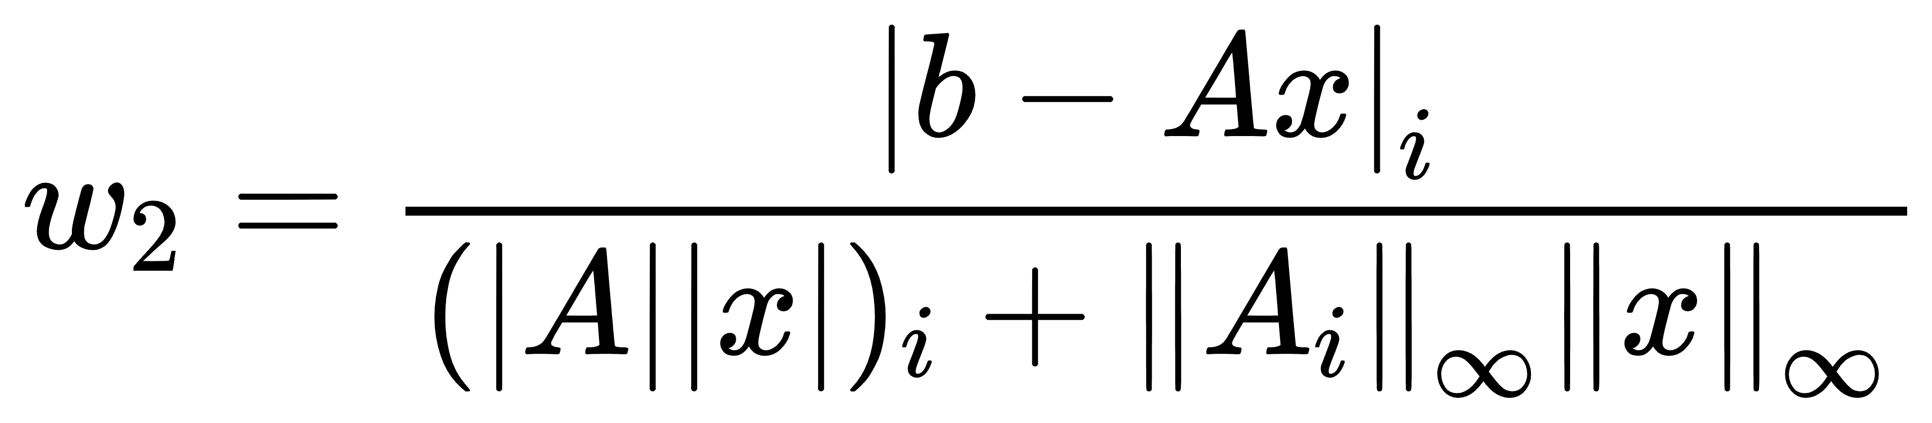
误差分析
稀疏向后误差分析
核心思想：寻找微小的扰动$（δA,δb）$使得$\overline{x}$是扰动系统$(A+δA)\overline{x}=b+δb$ 的精确解。

Slide 5
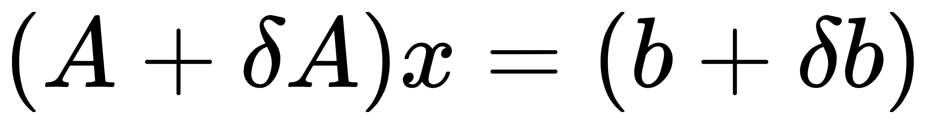
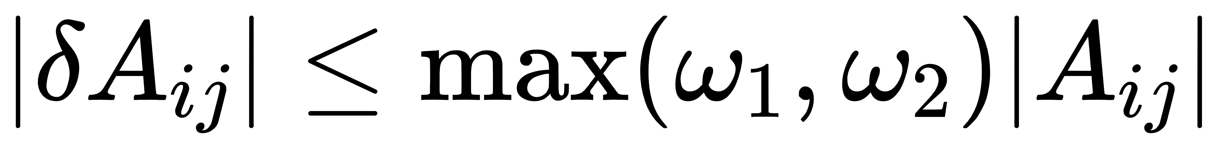
误差分析
$ω_{1}$是针对大多数方程的标准放缩残差，$ω_{2}$是对于分母过于小的方程的一个修正。那么求解出来的x就是如下公式的精确解
其中

Slide 6
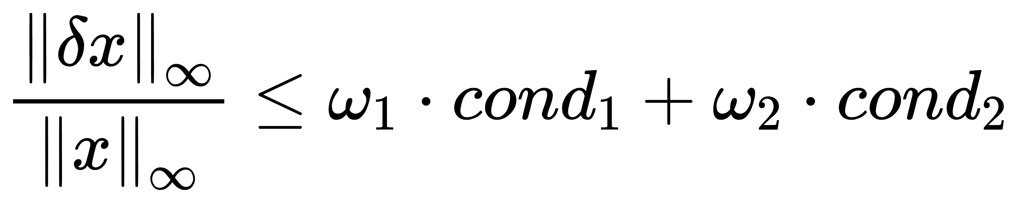
误差分析
稀疏前向误差分析
若要获得前向误差，MUMPS可以计算前向误差的一个上界，但需要很高的计算成本 。计算公式如下：
其中 ${cond}_{1}$,${cond}_{2}$为与系统相关的条件数,计算成本较大

Slide 7
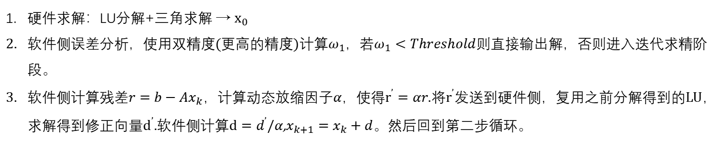
误差分析
硬件求解：LU分解+三角求解 → $x_{0}$
软件侧误差分析，使用双精度(更高的精度)计算$ω_{1}$，若$ω_{1}<Threshold$则直接输出解，否则进入迭代求精阶段。
软件侧计算残差$r=b−Ax_{k}$，计算动态放缩因子$α$，使得$r^{’}=αr$.将$r^{’}$发送到硬件侧，复用之前分解得到的LU，求解得到修正向量$d^{’}$.软件侧计算$d=d^{’}/α$,$x_{k+1}=x_{k}+d$。然后回到第二步循环。

Slide 8
系统数据流
第一阶段
由 CPU 负责，核心目标是将不规则的稀疏结构转化为硬件可执行的规则任务。
输入解析 :读取原始稀疏矩阵A和向量b。
符号分析 :执行 AMD 重排减少填充元。构建 消解树 (Elimination Tree) 并识别超节点 (Supernodes)。
静态预测：提前计算所有非零元的最终位置，生成映射表 (Map Table)。
内存布局:在 DDR 中预分配每个节点的内存空间。将原始矩阵 A的数值直接填入对应节点的存储区（作为 Scatter-Add 的底板）。
任务生成 :生成包含地址、维度、依赖关系的 Node_Task 描述符。采用 Sibling Scheduling 策略对任务排序，写入 DDR 任务队列。

Slide 9
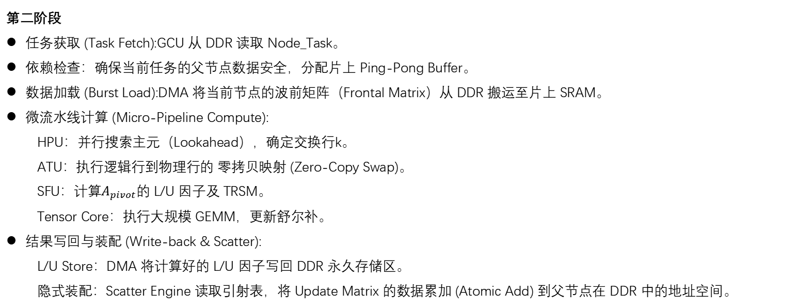
系统数据流
第二阶段
任务获取 (Task Fetch):GCU 从 DDR 读取 Node_Task。
依赖检查：确保当前任务的父节点数据安全，分配片上 Ping-Pong Buffer。
数据加载 (Burst Load):DMA 将当前节点的波前矩阵（Frontal Matrix）从 DDR 搬运至片上 SRAM。
微流水线计算 (Micro-Pipeline Compute):
HPU：并行搜索主元（Lookahead），确定交换行k。
ATU：执行逻辑行到物理行的 零拷贝映射 (Zero-Copy Swap)。
SFU：计算$A_{pivot}$的 L/U 因子及 TRSM。
Tensor Core：执行大规模 GEMM，更新舒尔补。
结果写回与装配 (Write-back & Scatter):
L/U Store：DMA 将计算好的 L/U 因子写回 DDR 永久存储区。
隐式装配：Scatter Engine 读取引射表，将 Update Matrix 的数据累加 (Atomic Add) 到父节点在 DDR 中的地址空间。

Slide 10
系统数据流
第三阶段
初次求解与评估:基于硬件端算出的 L/U 因子求解 x0
Host 计算 MUMPS 后误差 ω 1 。若 ω 1<Threshold，流程结束。
残差计算与缩放 (Residual & Scaling):Host 高精度计算残差 r=b−Ax。
动态缩放：计算因子 α，将残差放大为 r ′ =r⋅α 以规避下溢。
修正量求解 (Solve for Correction):Host 将 r ′发送给硬件端。硬件端复用现有的 L/U 因子（不做分解），快速解出修正量 d ′。
解更新 (Update):Host 还原修正量 d=d ′/α。更新解 x new=x+d，重复评估直到收敛。

